Slide 1
國立東華大學資訊管理學系
五年修讀學碩雙學位說明會

Slide 2
修讀碩士的理由
理想面：
學士：專業與通識能力並重
碩士：大幅提昇專業能力：
進階理論與應用；分析與解決問題能力
現實面：
提高就業競爭力、職場工作層次及職務發展層級

Slide 3
如何在五年內修讀學碩雙學位？
舊制：
大學生 ＋ 研究生 = 碩士
=
雙學位制：
大學生＋準研究生＋研究生 = 碩士
=
在準研究生1年中，一方面修讀學士班課程，完成學士學位所需學分數；另一方面，修讀碩士班一年級課程，學分數未來在碩士班全數認抵；進入碩士班後，得以1年的時間修畢其他課程及寫作碩士論文。
學生可在5年內完成修讀學、碩雙學位。
4年
2年
6年
3年
1年
5年
1年

Slide 4
修讀學碩雙學位的優點（一）
節省時間
提前一年取得碩士學位
節省成本
  準研究生免繳學分費，節省約3萬6千餘元
  （1530元/每學分＊3學分/每門課＊8門課）
準研究生期間學雜費減半，節省約 2萬5千元
合計 節省 6萬1千元
準研究生在考取研究所後，成績優異者可依「國立東華大
學優秀學生留校升學獎勵辦法」申請獎學金5萬元。
經濟成本
早一年進入職場，獲得約60萬薪資

Slide 5
修讀學碩雙學位的優點（二）
申請程序簡單，不需推薦信。
沒有申請費用。
準研究生的經歷及正在學修碩士班課程可提昇在大四上參加研究所甄試時的競爭力。

Slide 6
申請門檻
符合下列任一條件者：
一、前五學期學業成績名次在該班排名前50%。
二、已修畢管理學院任何一個學程（含院基
礎學程，院跨領域學程，系核心學程，
及系專業學程）。
三、各系認可之他院（系）學程。

Slide 7
甄選標準
歷年學業成績佔50 %
資料審查佔50%

Slide 8
申請資料
申請書
歷年成績單(教務處申請或投幣列印)
前五學期名次證明(教務處申請並核章)
研究計畫書
各項有利審查之資料

Slide 9
錄取名額
每系碩士班，所、碩士學位學程 最多5名。
各系遴選三名（含）以上教師組成碩士準研究生甄選委員會。

Slide 10
系認可之他院（系）學程
企管系：碩士班
運籌管理研究所
國企系：碩士班
會計系：會計與財務金融碩士學位學程（碩士班）
資管系：資訊管理碩士班
（一）資訊工程學系系主修學程或系專業選修學程
（二）電機工程學系系主修學程或系專業選修學程
（三）應用數學系專業學程：資訊計算學程
財務金融系： 碩士班
經濟系：系核心或任一專業學程
應數系：系核心或任一專業學程
觀光暨休閒遊憩系：碩士班

Slide 11
重要日期
申請期間：
根據校行事曆公告
資管系僅辦理一次五年學碩士招生
經審查合格的學生，若來不及選修碩士班課程，可於下學期加、退選時間辦理。

Slide 12
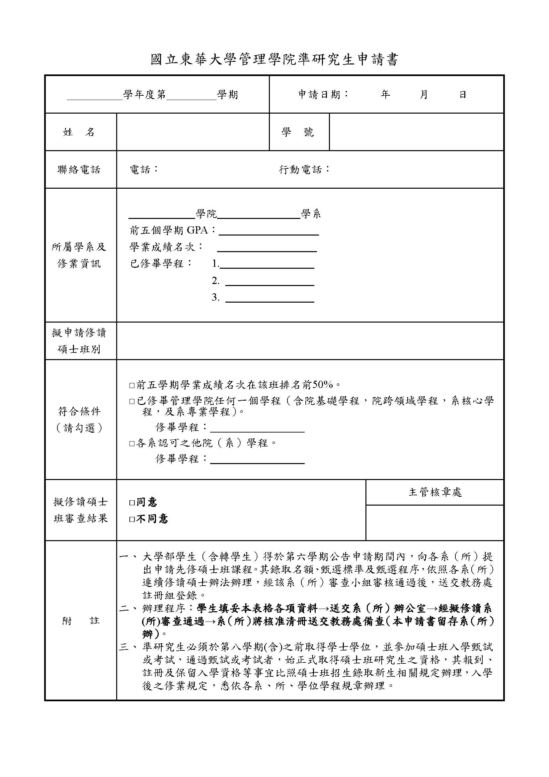
系網頁下載專區－
（３＋２學碩）－
準研究生申請書

Slide 13
相關規定
準研究生必須於第八學期(含)之前取得學士學位，並參加碩士班入學甄試或考試。
通過甄試或考試者，始正式取得碩士班研究生之資格，其報到、註冊及保留入學資格等事宜比照碩士班招生錄取新生相關規定辦理，入學後之修業規定，悉依各系、所、學位學程規章辦理。

Slide 14
學分認抵
準研究生提出碩士班抵免學分申請之科目，其修習之成績需達B- 以上，得全數認抵免，不受二分之一的限制。
0
惟碩士班課程若已計入大學部畢業學分數內，不得再申請抵免碩士班學分數。
0
準研究生所修碩士班課程成績，得列入學期成績平均。
0
另該生在碩士班就讀之修業年限至少為一年。

Slide 15
重要規定
學生必須符合原所屬學系、學位學程學士學位與提前修讀之碩士班碩士學位相關規定，方能發給學、碩士學位證書。
依大學法及相關規定，大學生得於三年畢業，碩士生得於一年畢業。

Slide 16
獎勵
準研究生就讀大四期間學雜費減半，惟需先繳交全額學雜費，俟通過本校碩士班入學甄試或考試後，就讀碩一時申請退費；
碩士生成績優異者得另依本校優秀學生留校升學獎勵辦法申請五萬元獎學金。

Slide 17
歡迎申請！

